Slide 1


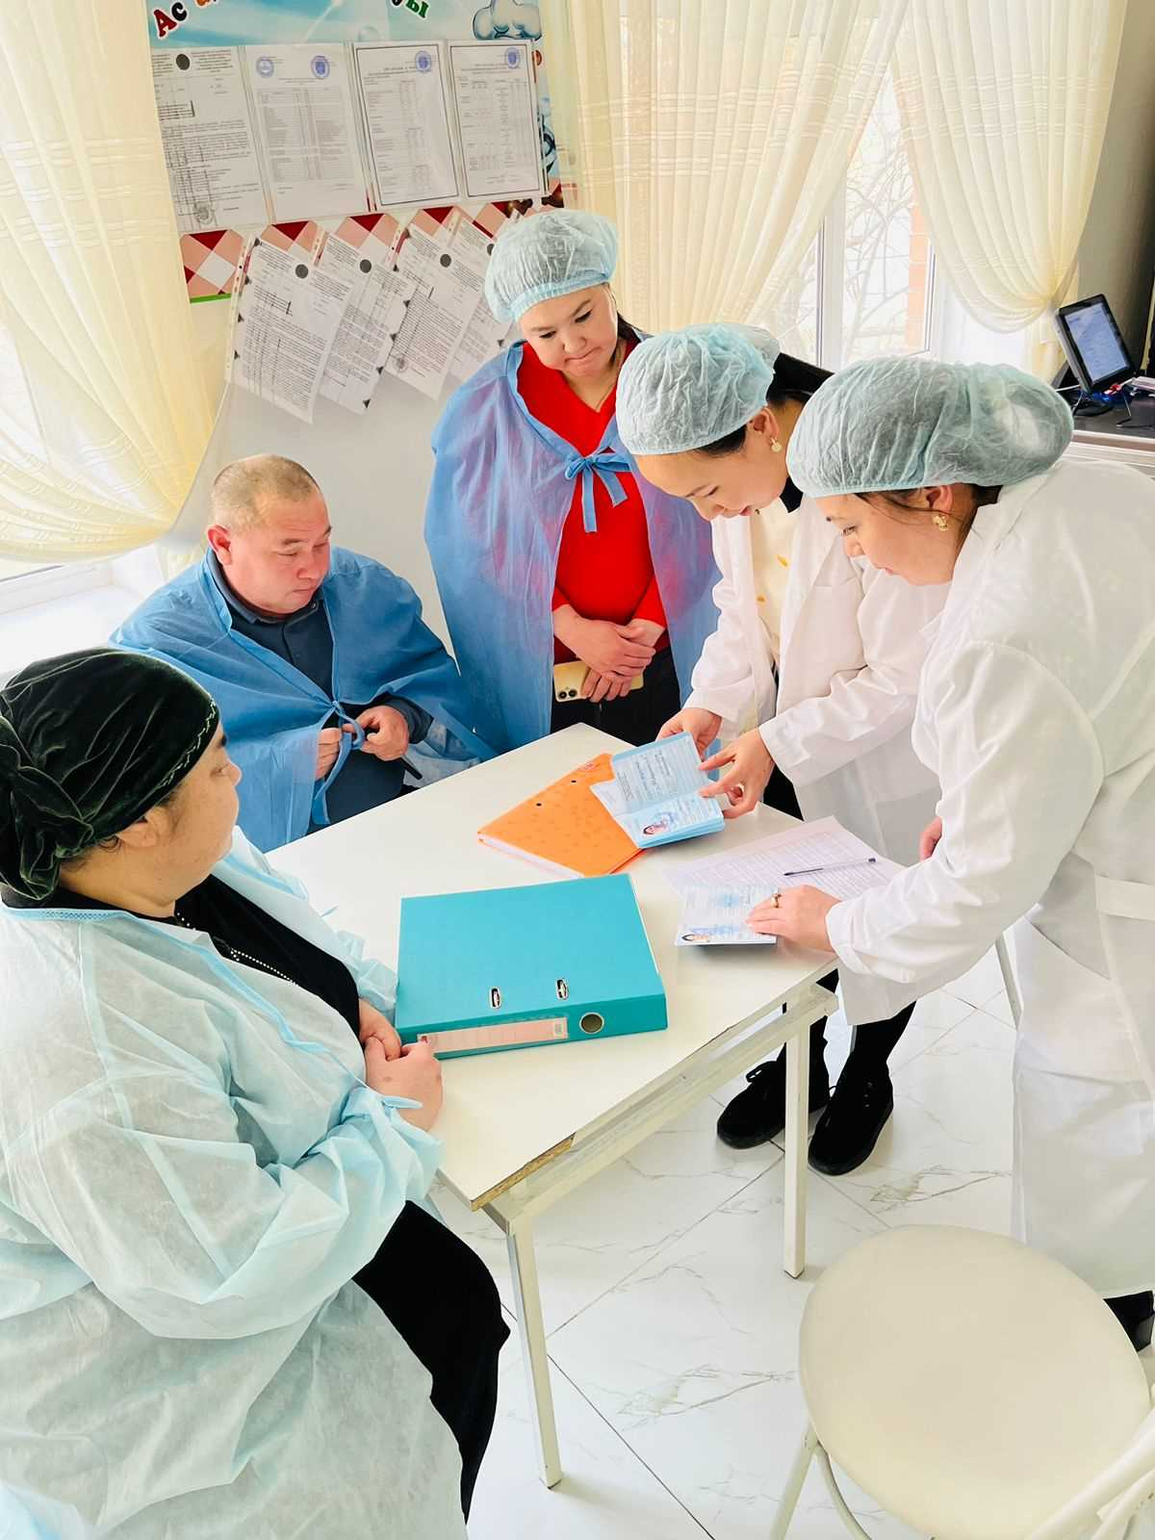


ТАМАҚТАНУ САПАСЫНА МОНИТОРИНГ

Slide 2
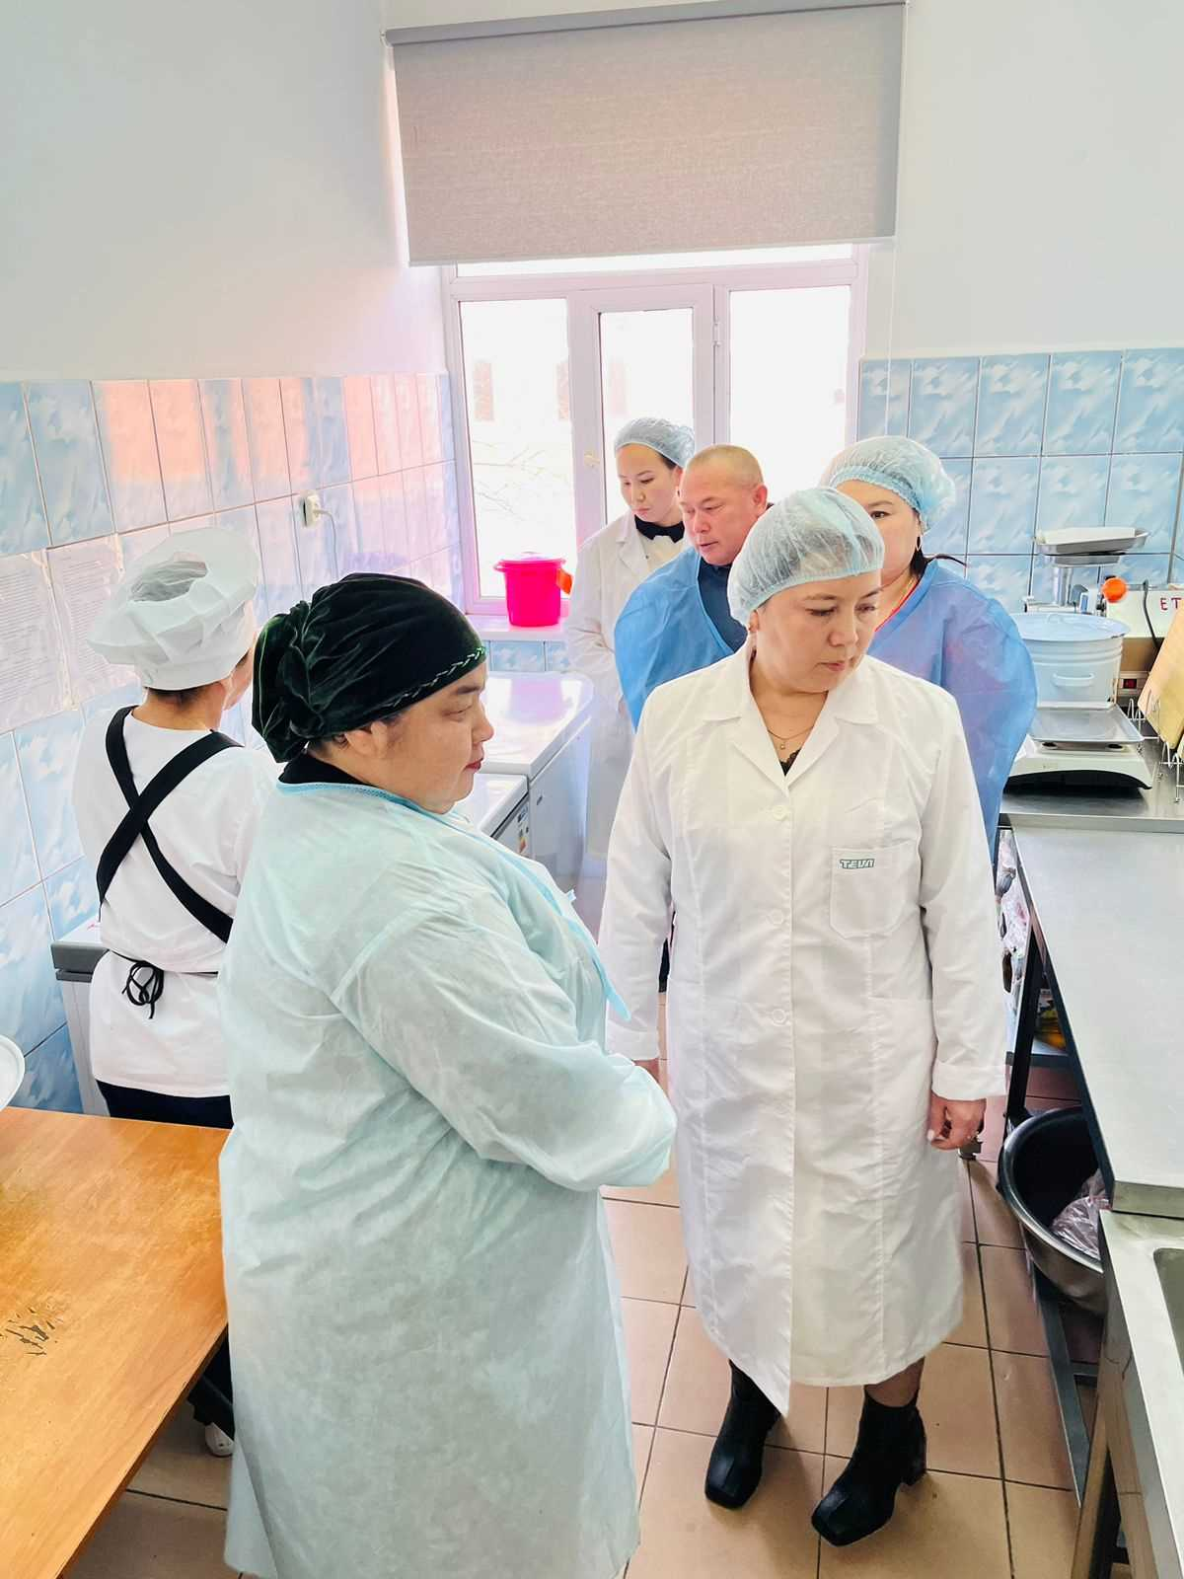
ТАМАҚТАНУ САПАСЫНА МОНИТОРИНГ

Slide 3

ТАМАҚТАНУ САПАСЫНА МОНИТОРИНГ

Slide 4
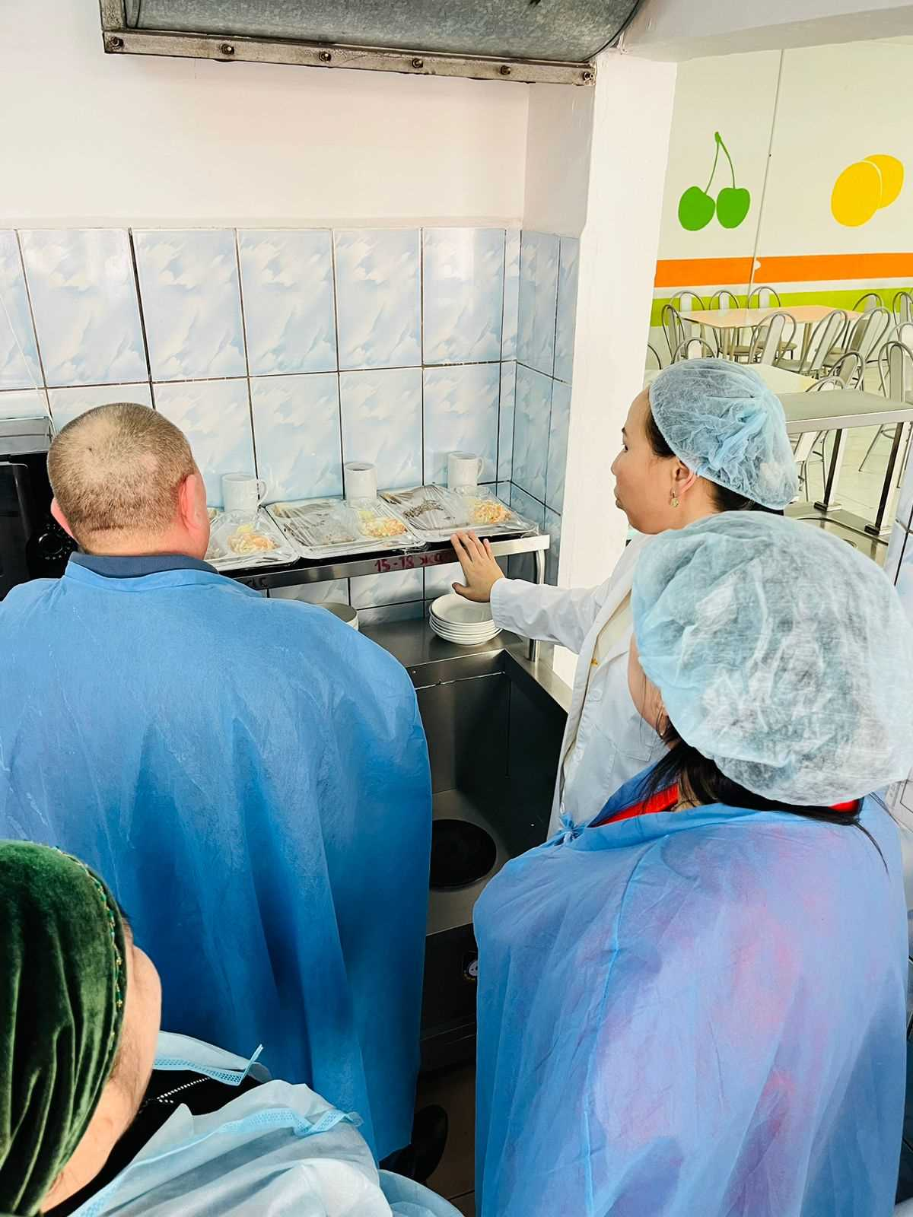
ТАМАҚТАНУ САПАСЫНА МОНИТОРИНГ

